Slide 1
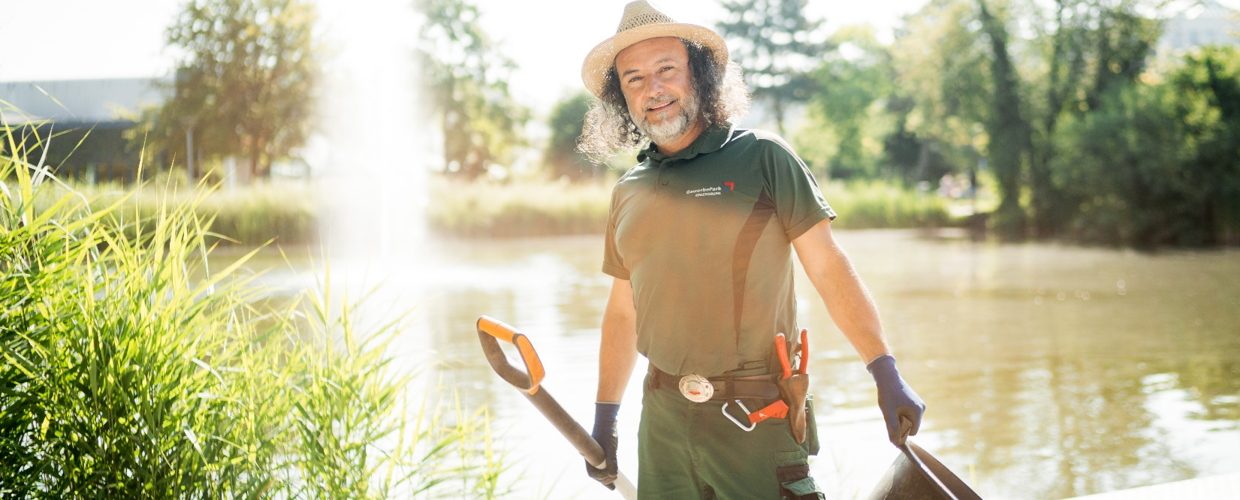
Gemeinsam lebenswerte
Orte schaffen.
Als DV Immobilien Gruppe bauen und betreiben wir Business Parks, Shopping Center und Autohöfe für den Eigen-bestand.
Gemeinsam entwickeln wir innovative Standortkonzepte mit dem Ziel für Unternehmen, Beschäftigte und Kunden ein funktionales und nachhaltiges Umfeld zu schaffen.
Wir setzen auf eine langfristige Unter-nehmensstrategie. Daher bieten wir unseren Mitarbeitenden sichere und dauerhafte Arbeitsplätze.
Möchten Sie mit unserem engagierten Team der Gärtnerei für ein gepflegtes Erscheinungsbild des Gewerbeparks und der Erhalt unserer Grünanlagen sorgen?
Dann bewerben Sie sich noch heute als
Teamleitung (m|w|d) Gärtnerei
Ganzjährig | Vollzeit
Ihre Aufgaben umfassen
die Führung eines mehrköpfigen Teams
die Anlage und Pflege unseres Garten- und Baumbestands
der bedarfsgerechte Einkauf von Pflanzen und Verbrauchsmaterialen
die Wartung der zur Gärtnerei gehörenden Werkzeuge und Betriebsmittel
die Unterstützung bei der Verkehrssicherung sowie dem Winterdienst auf dem gesamten Gelände
Wir bieten Ihnen
eine attraktive Vergütung inkl. Urlaubs- und Weihnachtsgeld
ansprechende Benefits wie eine betriebliche Zusatzkrankenversicherung mit jährlichem Gesundheitsbudget, ein monatlicher Einkaufsgutschein oder ÖPNV-Zuschuss, Jobrad-Leasing uvm.
fachspezifische Weiterbildungsmöglichkeiten
einen sicheren und unbefristeten Arbeitsplatz
Sie zeichnen sich aus durch
Ihre abgeschlossene Ausbildung zum Landschaftsgärtner (m|w|d) und inkl. Weiterbildung zum Meister (m|w|d)
Ihre mehrjährige Berufserfahrung als Landschaftsgärtner (m|w|d)
Ihre Kenntnisse und Motivation in der Führung Ihres Teams
Ihre teamorientierte und verantwortungsbewusste Arbeitsweise
einen Führerschein der Klasse B

